Slide 1




Fundamentos de aprendizaje de máquina
Diplomado de especialización de desarrollo de aplicaciones con Inteligencia Artificial
ia.inf.pucp.edu.pe
rodrigo.maldonado@pucp.edu.pe
https://github.com/iapucp/IA-Diplomado

Slide 2
Agenda
Conceptos generales y pre-procesamiento
Árboles de decisión
Regresión Lineal y logística
SVM, KNN y Naive Bayes
Reducción de dimensionalidad
Métodos ensamblados
Aprendizaje no supervisado
Redes neuronales e introducción a Deep Learning

Slide 3
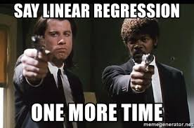
Regresión lineal

Slide 4

Regresión Lineal
http://www.sai-tai.com/blog/bikeshare-prediction/

Slide 5
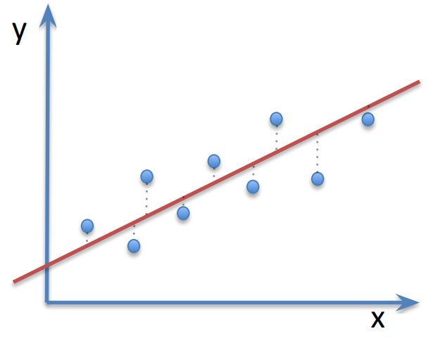
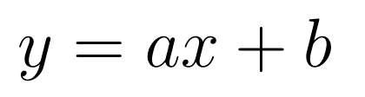
Regresión Lineal
Uno de los retos al hacer regresión es conseguir realizar la extrapolación de datos
Un modelo simple y efectivo que cuenta con dicha capacidad es regresión lineal
Para una variable independiente, el modelo lineal correspondiente queda descrito por la siguiente ecuación:
Donde a es la pendiente y b es el intercepto con el eje vertical

Slide 6
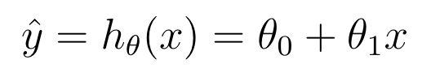
Regresión Lineal
Tanto x como y están dados por los datos. Por tanto nuestro objetivo es estimar los valores adecuados de los parámetros a y b que nos ayuden a predecir y a partir de x con la mayor precisión
Generalizando el nombre de los parámetros nuestro modelo o hipótesis que describe y a partir de x es:
¿Cómo obtenemos los parámetros adecuados?

Slide 7
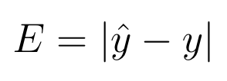
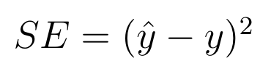
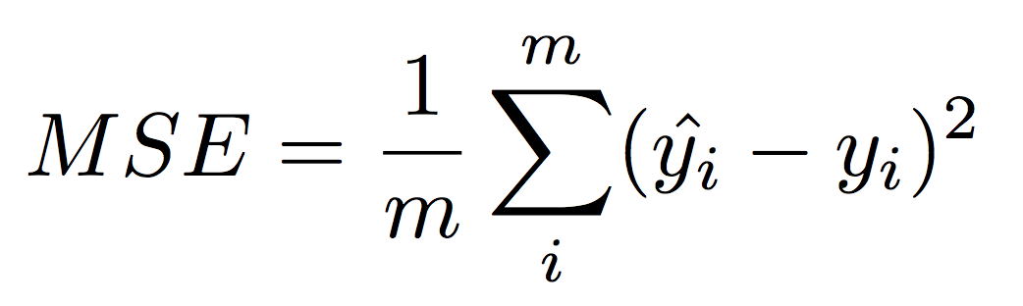
Regresión Lineal: Evaluación
Primero debemos determinar qué modelo es mejor que otro, la hipótesis será mejor en cuanto su estimación sea más cercana al valor actual de la variable a predecir:
Para penalizar diferencias más drásticas podemos usar el cuadrado de la diferencia:
Como tenemos varios datos, obtenemos el promedio del error para todos los datos:

Slide 8
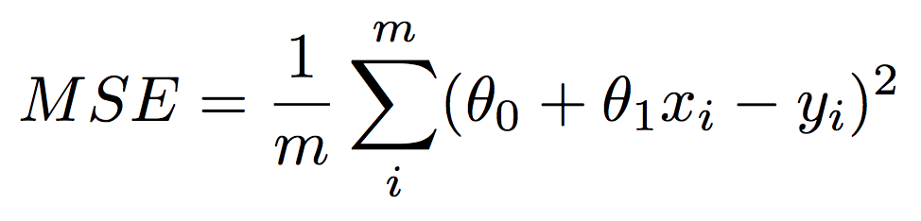
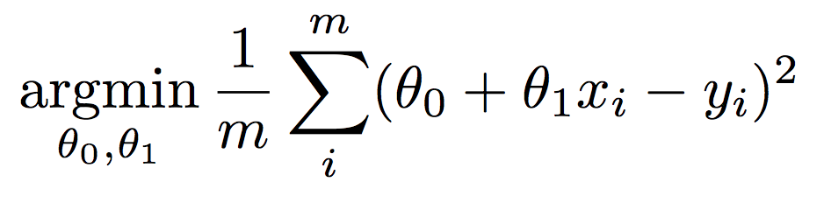
Regresión Lineal: Evaluación
Como la hipótesis está en función de x, tenemos finalmente:
Nuestro objetivo es encontrar los valores de los parámetros que minimicen el error cuadrado medio:
Encontrar el mejor modelo es un problema de optimización

Slide 9
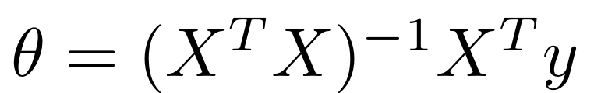
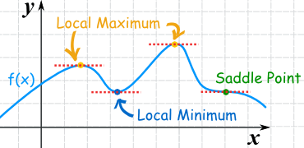
Regresión Lineal: Entrenamiento
Existen métodos analíticos para resolver el problema de optimización, pero pocas veces son aplicables en situaciones reales

Slide 10
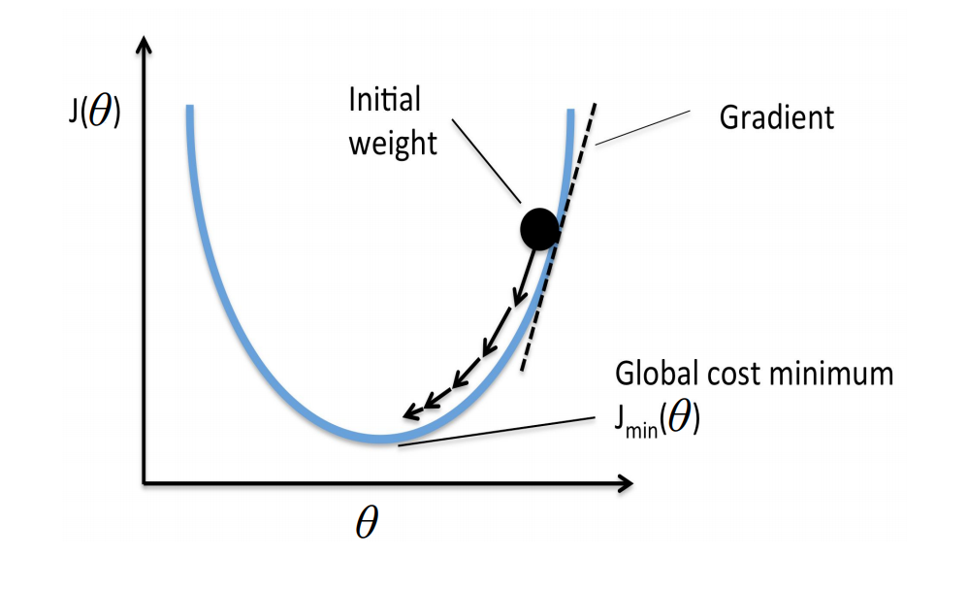
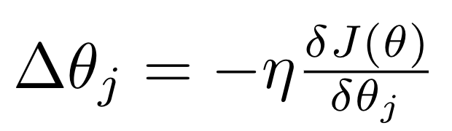
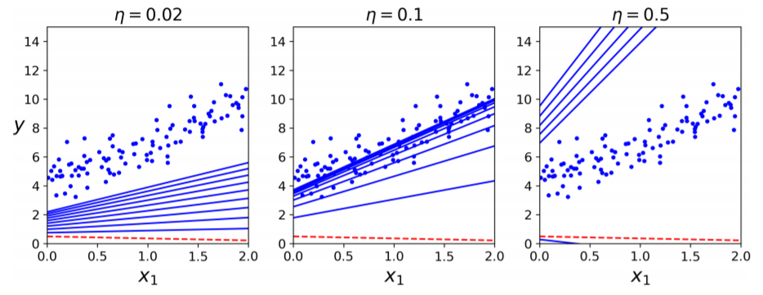
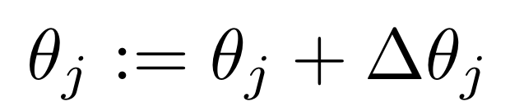
Regresión Lineal: Entrenamiento
Gradient Descent es un algoritmo de optimización, donde los parámetros se van actualizando gradualmente a partir de los resultados de la función de costo
Learning rate

Slide 11
Ventajas y desventajas
Ventajas
Fácil de entender, intuitivo
Eficiente
Es posible encontrar los pesos óptimos
La complejidad de O(n^2) en su versión estocástica
Desventajas
Sensible a outliers
Supone que la relación entre las variables independientes y dependientes es lineal, entre otros supuestos para poder emplearla

Slide 12
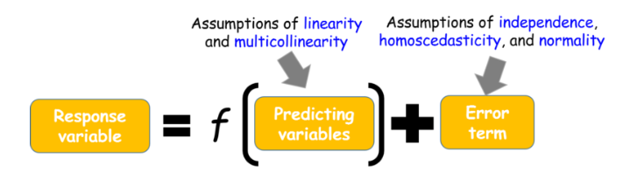
Supuestos de la regresión lineal
Linealidad: el valor esperado de la variable dependiente es una función lineal de cada variable independiente, manteniendo las otras fijas
Multicolinearidad: se refiere a la medida en que las variables independientes están correlacionadas
Independencia: los errores (residuales del modelo ajustado) son independientes entre sí. Revisar la distribución de los errores contra las variables independentes
Homocedasticidad (varianza constante): la varianza de los errores es constante con respecto a las variables de predicción o la respuesta. Revisar la distribución de los errores contra los valores ajustados
Normalidad: los errores se generan a partir de una distribución Normal (de media y varianza desconocidas, que pueden estimarse a partir de los datos). Utilizar Q-Q Plot o pruebas estadísticas
https://www.kdnuggets.com/2019/07/check-quality-regression-model-python.html

Slide 13
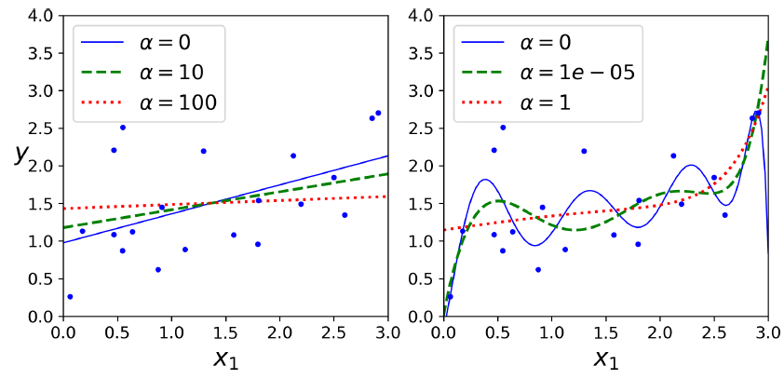
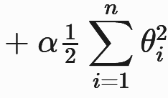
Regularización: Ridge Regression
Utiliza la norma ℓ2 del vector θ
Mantiene los pesos del modelo lo más pequeños posible.
Regularization penalty

Slide 14
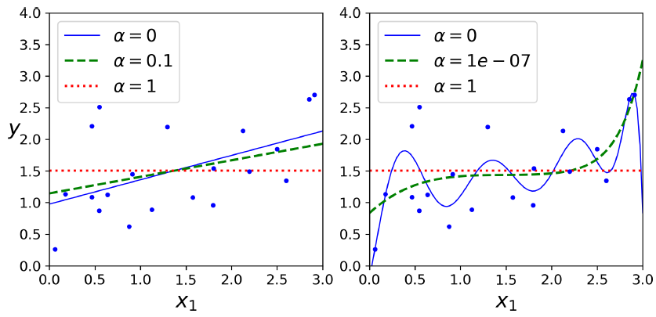
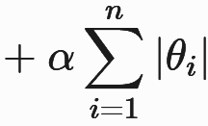
Regularización: Lasso Regression
Utiliza la norma ℓ1 del vector θ
Feature selection: Tiende a eliminar por completo los pesos de las características menos importantes (es decir, establecerlas en cero).
Regularization penalty

Slide 15
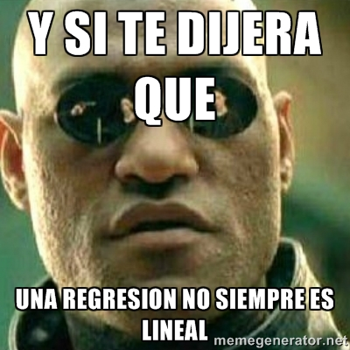
Regresión logística

Slide 16
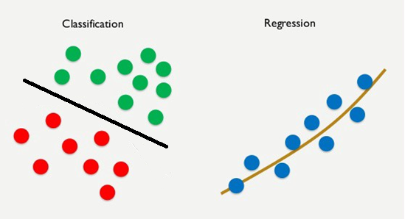
Clasificación: Regresión Logística

Slide 17
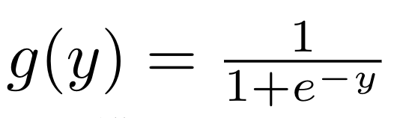
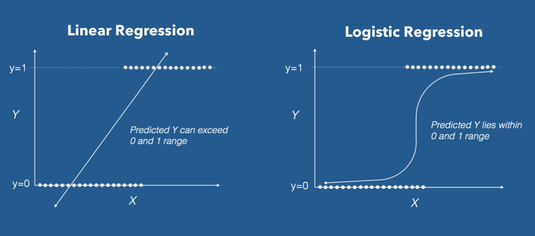
Regresión Logística

Slide 18
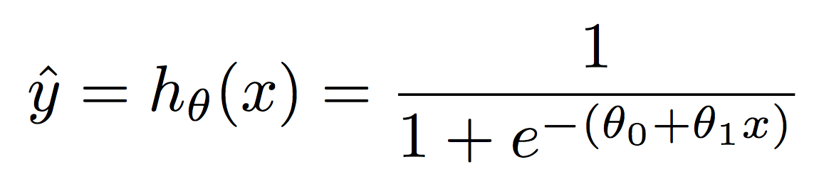
Regresión Logística
Para restringir los valores de salida del modelo entre 0 y 1, podemos utilizar la función sigmoidal o logística

Slide 19
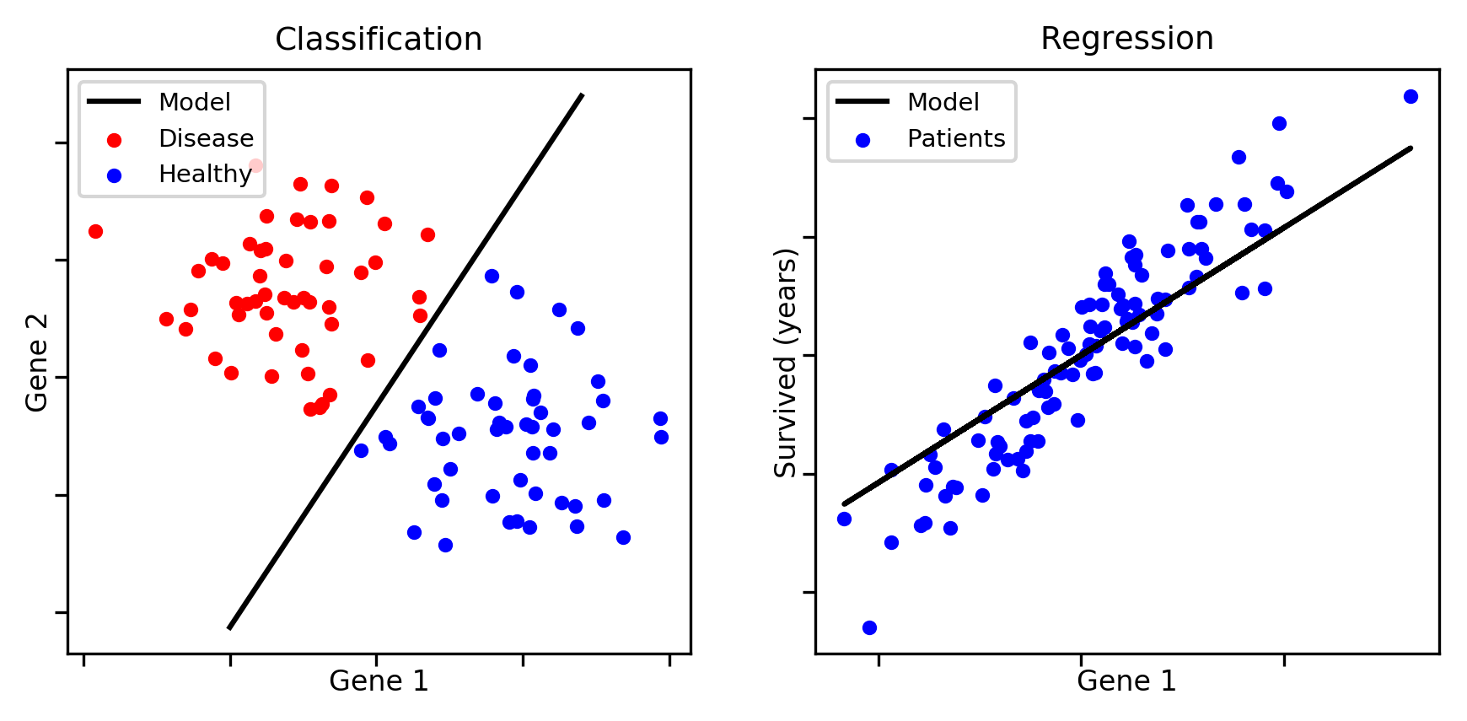
Regresión Logística

Slide 20
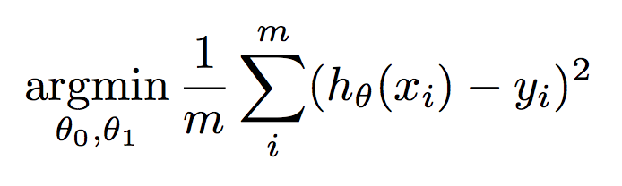
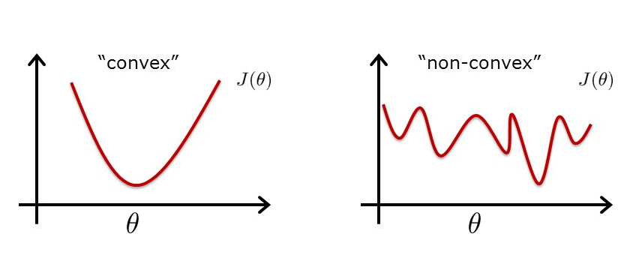
Regresión Logística: Entrenamiento
Debido a la función sigmoidal, el MSE es una función no convexa

Slide 21
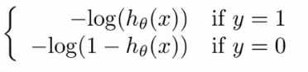
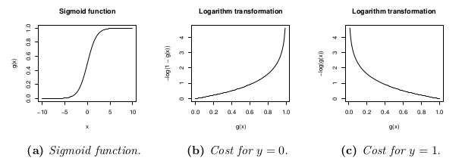
Regresión Logística: Entrenamiento
Necesitamos realizar una transformación para contar con una función de costo convexa

Slide 22
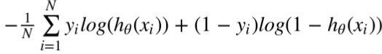
Regresión Logística: Entrenamiento
Necesitamos realizar una transformación para contar con una función de costo convexa
Binary Cross-Entropy Loss (Log Loss)

Slide 23
Ventajas y desventajas
Ventajas
Eficiente
Buena interpretación de resultados (asociación de las variables independientes a la dependiente y probabilidades)
Predice no sólo valores dicotómicos sino también multiclase
Desventajas
No es posible resolver problemas no lineales
Requiere que las observaciones sean independientes
Tiende al overfitting

Slide 24

Let’s code

Slide 25
Referencias
Hands-On Machine Learning with Scikit-Learn and TensorFlow
UNDERSTANDING MACHINE LEARNING From Theory to Algorithms
StatQuest: Linear Models Pt.1 Linear Regression - https://www.youtube.com/watch?v=nk2CQITm_eo
Regularization Part 1: Ridge Regression - https://www.youtube.com/watch?v=Q81RR3yKn30
Regularization Part 2: Lasso Regression - https://www.youtube.com/watch?v=NGf0voTMlcs&t=60s
StatQuest: Logistic Regression - https://www.youtube.com/watch?v=yIYKR4sgzI8&t=200s

Slide 26
GRACIAS!

